Slide 1
离散数学
第7章 函数

Slide 2
第7章 函数
7.1
_{函数及函数的合成}
_{特殊函数类}
7.2
_{有限集和无限集}
7.3

Slide 3
7.1.1 函数基本概念
定义7.1 设X，Y为集合，称f为X到Y的函数，记为f：X→Y，如果
f为X到Y的关系（即f ⊆X×Y），且对每一x∈X，都有唯一的
y∈Y，使<x,y>∈f 。
当X=X₁×…×X_{n}时，称f为n元函数。
当X=Y时，也称f为X上的函数。
函数是关系的特例。关系f ⊆X×Y作为函数它还应有以下性质：
（1）其前域X正是其定义域。
（2）具有所谓单值性，即∀x(<x,y>∈f∧<x,y’>∈f→y＝y’)。
（3）可以用y = f(x) 表示x,y具有函数关系f。
函数也称映射。y = f(x)时，也称x为自变元，y为函数在x处的值；
也称x为y的源点，y为x的像点。
7.1 函数及函数的合成

Slide 4
7.1.1 函数基本概念
例7.1
（1）任意集合A上的相等关系E_{A}为一函数，常称为恒等函数，对
任意x∈A , E_{A}(x)= x。
（2）实数集合上的线性关系为一函数，f：R→R，y＝f(x)＝kx+b 。
实数集合上的椭圆关系L={}不构成函数，不满足单值性。
（3）自然数集合上的整除关系不是函数，因为0不整除x。
在正整数集合上，整除关系仍不是函数，例2|4，2|8，但4 ≠ 8。
（4）当X＝∅时，X到Y的空关系为一函数（？），称为空函数。
当X ≠ ∅时，X到Y的空关系不是一个函数（？）。
（5）Add:NN→N, y=Add (x₁,x₂)=x₁+x₂为自然数集上的二元加函数。
7.1 函数及函数的合成

Slide 5
7.1.1 函数基本概念
规定函数的四种方法：
（1）列表法：将其序偶排成一个表，自变量与函数值一一对应。
一般适用于定义域为有限集合的情况。
（2） 图像法：用笛卡儿平面上点的集合（坐标图）表示函数，
或用有向图表示函数。
（3）解析法：用等式y = f(x)表示函数。
（4）递归地定义函数。
7.1 函数及函数的合成

Slide 6
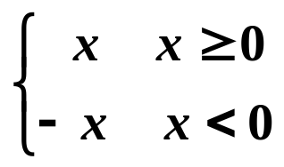
7.1.1 函数基本概念
例7.2 设A＝{−3，−2，−1，0，l，2，3}，f :A→A，y＝| x |
（l）列表法
（3）解析法；
x | −3 | −2 | −1 | 0 | 1 | 2 | 3
f(x) | 3 | 2 | 1 | 0 | 1 | 2 | 3
y＝| x | =
（2） 坐标图 有向图
-3 -2 -1 0 1 2 3
-3 -2 -1 0 1 2 3
3
2
1
-3 -2 -1 0 1 2 3
7.1 函数及函数的合成

Slide 7
7.1.1 函数基本概念
例7.3 设R是实数集合，I是整数集合
底函数 f：R→I f(x) = ⎣x⎦ = 小于或等于x 的最大整数
顶函数 g：R→I g(x) = ⎡x⎤ = 大于或等于x 的最小整数
定义7.2 设f：A→B，g：C→D，
称函数f 等于g, 记为f =g，
如果A=C，B=D，且 ∀x(x∈A→f(x)=g(x)) 。
称函数f包含于g，记为f ⊆ g，
如果A ⊆ C，B=D，且∀x(x∈A→f(x)=g(x))。
7.1 函数及函数的合成

Slide 8
7.1.1 函数基本概念
定理7.1 设X，Y为任意集合，且 | X | = m，| Y | = n，那么
{f | f：X→Y}的基数为nm 。即共有nm个X到Y的函数。
证 设X={x₁,…, x_{m}}, Y= {y₁,…, y_{n}}，那么每一个f: X→Y为:
y _{i1}，y_{i2}，…，y_{im}为取自y₁，y₂，…，y_{n}的允许元素重复的排列，共nm个。
因此，上述形式的表恰有nm张，恰对应全部nm个X到Y的函数。
所以，A到B的全体函数的集合常用记号BA表示之，即
BA ={f | f: A→B}
特别：AA表示A上函数的全体（或用A→B替代BA ）。
x | x₁ | x₂ | … | x_{m}
f(x) | Y_{i1} | y _{i2} | … | y_{im}
7.1 函数及函数的合成

Slide 9
7.1.1 函数基本概念
定义7.3 设f: X→Y，A ⊆ X，称f ’(A)为A的映像定义为
f ’(A) = {y | ∃x(x∈A∧y = f(x))}
称f ’(A)为A的像，也可以简略为f (A)
定理7.2 设f: X→Y，对任意A ⊆ X，B ⊆ X，
（1） f ’(∅) = ∅ , f ’(X) =Ran(f) , f ’({x}) = {f (x)} (x∈A)
（2）f ’(A∪B) = f ’(A)∪f ’(B)
（3）f ’(A∩B) ⊆ f ’(A)∩f ’(B)
（4）f ’(A) − f ’(B) ⊆ f ’(A – B)
7.1 函数及函数的合成

Slide 10
7.1.1 函数基本概念
证（2）f ’(A∪B) = f ’(A)∪f ’(B)
对任一y∈Y
y∈ f ’(A∪B) ⇔ ∃x(x∈A∪B∧y=f(x))
⇔ ∃x((x∈A∧y=f(x))∨(x∈B∧y=f(x)))
⇔ ∃x(x∈A∧y=f(x))∨∃x (x∈B∧y=f(x))
⇔ y∈f ’(A)∨y∈f ’(B)
⇔ y∈f ’(A)∪f ’(B)
因此 f ’(A∪B) = f ’(A)∪f ’(B) 。
7.1 函数及函数的合成

Slide 11
7.1.1 函数基本概念
例7.4 设X={a,b,c,d}，Y={1,2,3,4,5}，
那么: f ’({a}) = {1} , f ’({b}) = {1} ,
f ’({a})∩f ’({b}) = {1}
f ’({a}) - f ’({b}) = ∅
f ’({a}∩{b}) = f ’(∅) = ∅ ,
f ’({a}– {b}) = f ’({a}) = {1}
f ’({a}∩{b}) ⊂ f ’({a})∩f ’({b})
f ’({a}) – f ’({b}) ⊂ f ’({a} - {b})
f: X→Y
a
b
c
d
1
2
3
4
5
7.1 函数及函数的合成

Slide 12
7.1.2 函数的合成
定义7.4 设函数f: X→Y，g: Y→Z，则称f ◦g为函数f和g的合成函数。
定理7.3 设函数f：X→Y，g：Y→Z，则f ◦g为X到Z的函数。
证 首先证明Dom(f ◦g) =X。
对任一x∈X，有y∈Y，使<x,y>∈f；
对这一y，有z∈Z，使得<y,z>∈g，因此<x,z>∈f ◦g 。
故x∈ Dom(f ◦g)。Dom(f○g) =X得证。
再证f ◦g的单值性。
设对x有z₁,z₂，使<x,z₁>∈f ◦g，<x,z₂>∈f ◦g 。
那么有y₁,y₂，使<x,y₁>∈f，<y₁,z₁>∈g，<x,y₂>∈f, <y₂,z>∈g 。
由于f为函数，知y₁=y₂；又因g为函数，得知z₁=z₂。
f ◦g为X到Z的函数得证。
7.1 函数及函数的合成

Slide 13
7.1.2 函数的合成
例7.5 （1）设X= {a,b,c,d}，Y= {α,β,γ,δ}，Z= {a,b,c}
a α
α
a a
a
b β
β
b
b b
c γ
γ
c c
c
d δ
δ
d
f : X→Y
g: Y→Z
g ◦f
7.1 函数及函数的合成

Slide 14
7.1.2 函数的合成
（2）设f，g，h均为实数集合上的函数，
f(x) = 2x+1 , g(x) = sin x , h(x)= x²
那么 f ◦g(x) = f(g(x)) = 2sin x +1
g ◦h(x) = g(h(x)) =sin x²
h ◦f(x) = h(f(x))= (2x+1)2
f ◦f(x) = f(f(x)) = 2(2x+1)+1 = 4x+3
g ◦g(x) = g(g(x)) = sin(sin x)
g ◦f ◦h(x) = g(f(h(x))) = sin(2x²+1)
7.1 函数及函数的合成

Slide 15
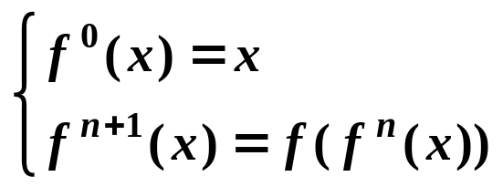
7.1.2 函数的合成
函数合成的性质：
（1）对任意函数f:X→Y，g:Y→Z，h: Z→D，有
h◦(g ◦f)=(h ◦g) ◦f
因对任意x∈Dom(f )，
H◦(g ◦f)(x)=h((g ◦f)(x))=h(g(f(x))=(h ◦g)(f(x))=(h ◦g)◦f(x)
（2）对任意函数f : X→Y , f ◦E_{X} = E_{Y} ◦f = f
n个函数f的合成可记为fn，常称为f的n次迭代。约定
当f ² = f时，称f是等幂的。
7.1 函数及函数的合成

Slide 16
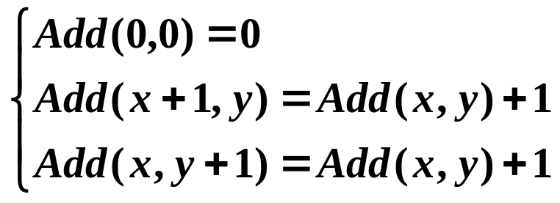
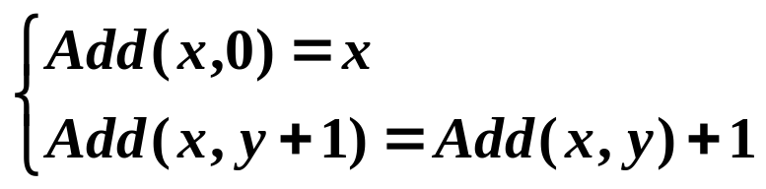
7.1.3 函数的递归定义
自然数集上的二元加函数Add（三元加关系）可归纳定义如下：
（l）（基础条款）<0,0,0>∈Add
（2）（归纳条款）若<x,y,z>∈Add，那么 <x+1,y,z+1>∈Add
<x,y+1,z+1>∈Add
（3）（终极条款）略。
把上述条款改写成等式 ：
将x看作参数，得递归定义式：
7.1 函数及函数的合成

Slide 17
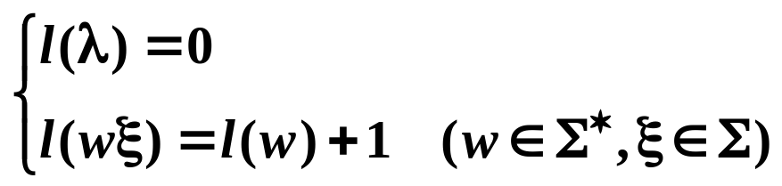
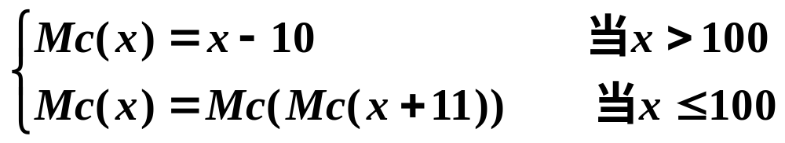
7.1.3 函数的递归定义
给出欲定义函数在某些自变量处的值（初值），又给出由已知
的欲定义函数值逐步计算未知的欲定义函数值的规则，来规定一个
以归纳定义的集合为定义域的函数的方式，称为函数的递归定义。
例7.7 （1）常用的字长函数l：Σ ∗→N。
（2）有趣的麦卡锡91函数Mc：N→N
7.1 函数及函数的合成

Slide 18
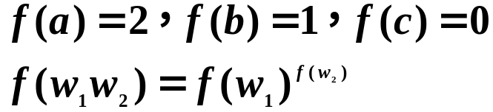
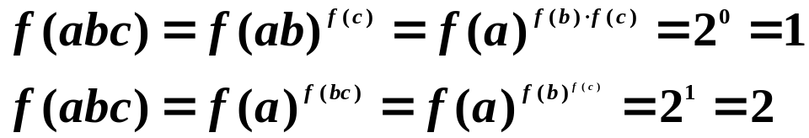
7.1.3 函数的递归定义
例7.8 设Σ = {a,b,c}，我们知道，Σ+是如下归纳地定义：
（1）Σ ⊆ Σ⁺
（2）若w₁ ∈Σ⁺，w₂∈Σ⁺，那么w₁w₂∈Σ⁺
（3）终极条款略。
现在在Σ⁺上递归地定义f：Σ⁺→N如下：
那么
因而f不是一个函数。
7.1 函数及函数的合成

Slide 19
7.2.1 单射、满射和双射
定义7.5 设f：X→Y。
（1）称f为X到Y的单射函数，或单射、内射、入射，如果
∀x₁∀x₂ (x₁,x₂∈X∧x₁≠x₂→f(x₁) ≠ f(x₂)) （一对一的函数）
（2）称f为X到Y的满射函数，或满射，如果
∀y (y∈Y→∃x (x∈X∧y = f(x)) , 即Ran(f) = Y （映上的函数）
（3）称f为X到Y的双射函数，或双射，如果f既是X到Y的单射，
又是X到Y的满射。 （一一对应）
函数
单射 双射 满射
7.2 特殊函数类

Slide 20
7.2.1 单射、满射和双射
例7.9 实数集上
y = 2^{x} 单射，非满射
y = x³−2x 满射，非单射
y = kx+b(k≠0) 双射，
y = ⎜x⎥ 非单射，又非满射。
y = sin x 非单射，非满射
注意：函数的单射、满射、双射性也依赖于函数的定义域。
例如，在正实数集合上y = 2^{x}双射
在主值区间上y = sin x单射。
7.2 特殊函数类

Slide 21
7.2.1 单射、满射和双射
定理7.4 设函数f：X→Y，g：Y→Z，那么
（1）如果f和g是单射的，则g ◦ f也是单射。
（2）如果f和g是满射的，则g ◦ f也是满射的。
（3）如果f和g是双射的，则g ◦ f也是双射的。
证 （1）设x₁，x₂∈X，x₁≠x₂，由于f为单射，故f(x₁) ≠f(x₂)；
又因为g也是单射，所以g(f(x₁)) ≠ g(f(x₂))
即g ◦ f(x₁) ≠ g ◦ f(x₂)。g ◦ f为单射得证。
（2）为证g ◦ f为满射，设z为Z中任一元素。
由于g为满射，因而有y∈Y使g(y) = z 。
对于这一y，由于f为满射，又必有x∈X使y = f(x)。
于是找到x，使g(f(x)) = z，即g ◦ f(x) = z 。g ◦ f为满射得证。
（3）由（1），（2）立得。
7.2 特殊函数类

Slide 22
7.2.1 单射、满射和双射
注意：定理7.4之逆不能成立。
反例:
f g f g
g ◦ f g ◦ f
(a) (b)
7.2 特殊函数类

Slide 23
7.2.1 单射、满射和双射
定理7.5 设函数f：X→Y，g：Y→Z，那么
（1）若g ◦ f是单射，则f是单射。
（2）若g ◦ f是满射，则g是满射。
（3）若g ◦ f是双射，则f是单射，g是满射。
证 （1）设g ◦ f是单射，而f并非单射。
那么有x₁，x₂∈X，虽x₁≠x₂，但f(x₁) = f(x₂)，从而
g ◦ f(x₁) = g(f(x₁)) = g(f(x₂)) = g ◦ f(x₂)
与g ◦ f为单射矛盾。因此f为单射。
（2）读者自行证明。
（3）是明显的。
7.2 特殊函数类

Slide 24
7.2.1 单射、满射和双射
定义7.6 设X为有限集，p：X→X为一双射，那么称p为X上的置换。
当| X | = n时，称p为n次置换。
表示形式：设X= {a₁ , … , a_{n}},那么
p =
表示一个X上的n次置换,它满足
p(a_{j}) = a_{ij}
X上的恒等函数显然为一置换，称为幺置换，用 i 表示之。
显然，对任一集合X上的任一置换p，
p ◦ i = i ◦ p = p
a₁, a₂, …, a_{n}
a_{i1}, a_{i2}, …, a_{in}
7.2 特殊函数类

Slide 25
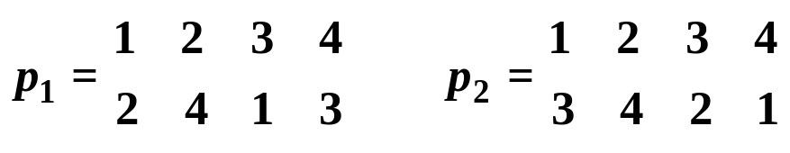
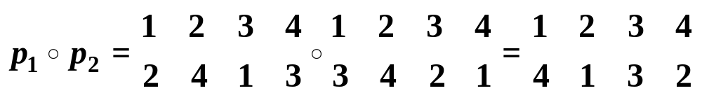
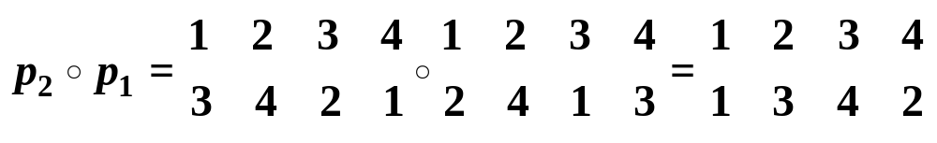


7.2.1 单射、满射和双射
例7.10 设X= {1,2,3,4}, 为X上置换，
那么：
函数作用于自变量的次序与合成函数中函数符号的排列次序相悖：
7.2 特殊函数类

Slide 26
7.2.2 函数的逆
定理7.6 若函数f：X→Y为一双射，则关系f的逆关系f~为Y到X的
函数，记为f ⁻¹ ,且f ⁻¹：Y→X也为一双射。
证 只证f ⁻¹为一函数（f ⁻¹为单射和满射的证明留给读者）。
由于f为满射，因此对每一y∈Y，有x∈X，使f(x) = y，
从而<y,x>∈ f ⁻¹，这表明Dom(f ^{–1})＝Y。
证f ⁻¹的单值性：设y∈Y，且<y,x₁>∈ f ⁻¹，<y,x₂>∈ f ⁻¹，
从而f (x₁) = y = f (x₂)。
据f的单射性，有x₁ = x₂ 。f ⁻¹的单值性证毕。
故f ⁻¹为Y到X的一个函数。
当f为一双射函数时，f有逆函数f ⁻¹，称f是可逆的。
7.2 特殊函数类

Slide 27
7.2.2 函数的逆
定理7. 7 若函数f：X→Y是可逆的，那么
（l）(f ⁻¹) ⁻¹= f
（2）f ⁻¹ ◦ f = E_{X} , f ◦ f ⁻¹ = E_{Y}
证（1） 由定理7.6知f ⁻¹为一双射，因而f ⁻¹也是可逆的。
故(f ⁻¹) ⁻¹= (f ⁻¹)~ = f~~ = f。
（2） 设x为X中任一元素，f(x) = y，那么x = f ⁻¹(y)。
由于f ⁻¹ ◦ f(x)＝f ⁻¹(f (x)) = f ⁻¹(y) = x，故f ⁻¹ ◦ f = E_{X} 。
同理可证f ◦ f ⁻¹ = E_{Y} 。
7.2 特殊函数类

Slide 28
7.2.2 函数的逆
定理 7.8 设函数f：X→Y，g：Y→Z都是可逆的，那么函数g ◦ f
也是可逆的，且 (g ◦ f) ^{–1} = f ⁻¹ ◦ g^{–1}。
证 由于f，g都是可逆的，因此它们都是双射，
故g ◦ f也是双射，从而也是可逆的。
证明(g ◦ f) ^{–1} = f ⁻¹ ◦ g^{–1}：
对任意z ∈Z，令(g ◦ f) ^{–1}(z) = x，那么g ◦ f (x) = z，即g(f (x)) = z。
设f (x) =y。则g(y) = z。
现计算：f ⁻¹ ◦ g^{–1}(z)= f ⁻¹(g^{–1}(z))= f ⁻¹(y)=x。
故对任意z ∈Z，(g ◦ f) ^{–1} (z)= f ⁻¹ ◦ g^{–1}(z)
于是(g ◦ f) ^{–1} = f ⁻¹ ◦ g^{–1}得证。
定义 7.7 设 f：X→Y，g：Y→X，如果 g ◦f = E_{X}，则称g为f的左逆
函数（左逆)；如果 f ◦g = E_{Y}，则称g为f的右逆函数（右逆）。
7.2 特殊函数类

Slide 29
7.2.2 函数的逆
X₁ f₁ Y₁
a 1
2
b 3
X₂ f₂ Y₂
a 1
b
c 2
X₃ f₃ Y₃
a 1
b 2
c 3
左逆
右逆
无左逆无右逆
Y₁ g₁ X₁
1 a
2
3 b
Y₂ g₂ X₂
1 a
b
2 c
g₁不是f ^{1–1}，
g₂不是f ^{2–1}，
g₁, g₂不唯一
7.2 特殊函数类

Slide 30
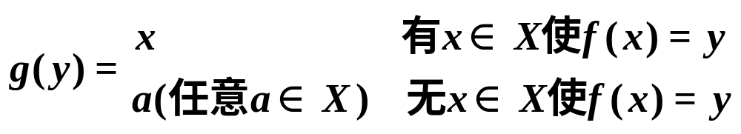
7.2.2 函数的逆
定理7.9 设函数f：X→Y。
（1）f有左逆函数当且仅当f为一单射。
（2）f有右逆函数当且仅当f为一满射。
证 （1）先证必要性。设f有左逆g，使得g ◦ f =E_{X} 。已知Ex为
单射，据定理7.5之（1）f为一单射。
再证充分性。设f为一单射，构作函数g：Y→X如下：
对于任一y∈Y，
由于f为单射，g的定义是适当的。
对任一x∈X，设f(x)=y ，由g的定义，则g(y)=x ，
从而g ◦ f(x)=g(f(x))=g(y)=x，故g ◦ f = E_{X}，g为f的左逆。
7.2 特殊函数类

Slide 31
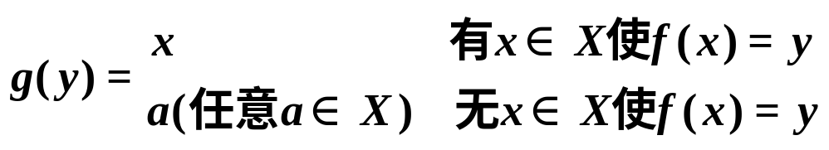
7.2.2 函数的逆
（2）f有右逆函数当且仅当f为一满射。
证：先证必要性。
设f有右逆函数g，使得f ◦g = E_{Y} 。
已知EY为满射，据定理7.5之（2），f为满射。
再证充分性。
设f为一满射，现构作函数g：Y→X如下：
对于任一y∈Y，
对于任一y∈Y，由于f为满射，总有x∈X，使y＝f(x)，
从而总有上两种x之一，例如x₀，使g(y) = x₀，
于是f ◦g(y) = f(g(y)) = f(x₀) = y 。
因此f ◦g = E_{Y}，g为f的右逆。
7.2 特殊函数类

Slide 32
7.2.2 函数的逆
定理7.10 设f：X→Y，那么下列两命题等价：
（1）f可逆，即f有逆函数f ⁻¹。
（2）存在函数g：Y→X，g既为f的左逆，又为f的右逆。
证 （1）蕴涵（2）是明显的，取g为f ⁻¹。
由（2）及定理7.8可知，f既是单射，又是满射，因此f为双射，
从而可逆，故（l）可由（2）推得。
定义7.8 设f：X→Y，A⊆Y，定义
f ”(A) = {x | f(x) ∈A}
称f ”(A)为A的逆像。无误解时，也用f ⁻¹(A)代替f ”(A)。
7.2 特殊函数类

Slide 33
7.2.2 函数的逆
定理7.11 设f：X→Y，那么
（1）f ⁻¹(Y)= f ⁻¹(Ran(f)) = X
（2）若A⊆B⊆Y，则f ⁻¹(A) ⊆ f ⁻¹(B)
（3）若A⊆Y，则f ’ (f ⁻¹(A)) ⊆A
（4）若A⊆X，则A ⊆f ⁻¹ (f ’(A))
证 （l），（2）读者自证。
（3）设y为f ’ (f ⁻¹(A))中任一元素，那么有x∈ f ⁻¹(A)使y = f(x)。
又据x∈ f ⁻¹(A)，知有y₀∈A，使y₀ = f(x) 。
由于f为函数，故y = y₀∈A。
至此，f ’ (f ⁻¹(A)) ⊆A得证。
（4）设x∈A，那么有y∈Y，使y = f(x)，从而y∈ f ’ (A) 。
据逆象定义，x∈ f ⁻¹ (f ’(A))。
由x的任意性知A ⊆f ⁻¹ (f ’(A)) 。
7.2 特殊函数类

Slide 34
7.3.1 有限集、可数集与不可数集
定义 7.11 集合A称为有限集，如果存在集合{0，1，2，…，n−1}
（自然数n）到A，或A到集合{0，1，2，…，n−1}的双射；
否则称A为无限集。
例7.14
（l）A＝{a₀，a₁，a₂，…，a_{n-1}}为一有限集，
a_{i} (i＝0,1,2,…,n−l)即为{0,l,2,…,n−1}到A的一个双射。
（2）自然数集N为无限集。
反设N为有限集，即存在{0，l，2，…，n−l}到N的双射，记为f。现令n₀＝∈N。显然，对每一i = 0,1,2,…,n−1，恒有f(i) < n₀，
这就是说f不是满射，矛盾。
因此N不是有限集，而是无限集。
7.3 有限集和无限集

Slide 35
7.3.1 有限集、可数集与不可数集
定理7.13 有限集的任意子集为有限集。
定理7.14 任何含有无限子集的集合必定是无限集。
定义7.12 如果存在双射f：N→A（或双射f：A→N），那么集合A
称为可数无限集。其它无限集称为不可数无限集。有限集和
可数无限集统称为可数集。
显然，自然数集合N为可数无限集，N的任何子集均为可数集。
例7.15
（1）I₊为可数无限集，因为有N到I₊的双射f(x) = x+1。
（2）非负偶数集以及正奇数集均为可数无限集。
f(x) = 2x为N到非负偶数集
f(x) =2x+1为N正奇数集的双射。
7.3 有限集和无限集

Slide 36

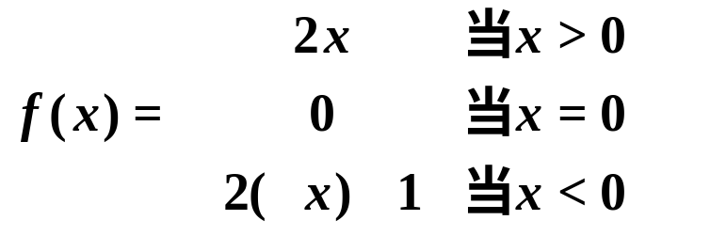
7.3.1 有限集、可数集与不可数集
定理7.15 整数集为可数无限集。
证 建立函数f：I→N（I为整数集）
－ －
由高中知识便知f为一双射，因此I为可数无限集。
7.3 有限集和无限集

Slide 37
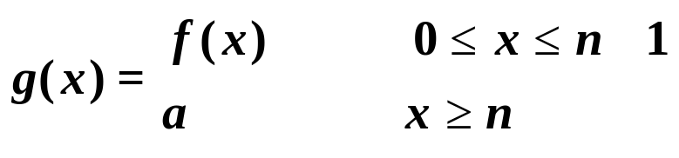
7.3.1 有限集、可数集与不可数集
定义7.13 如果存在满射f：N→A，那么称集合A是可枚举的。
称f为枚举函数。
定理7.16 非空集合A是可数集当且仅当A是可枚举的。
证 先证必要性。设A是非空可数集。
（1）当A为可数无限集时，有双射f：N→A，因此A是可枚举的。（2）当A为有限集时，
有自然数n及双射f：{0，l，2，…，n−l}→A。
现任取a∈A，扩充双射f为满射g：N→A，
因此A是可枚举的。
－
7.3 有限集和无限集

Slide 38
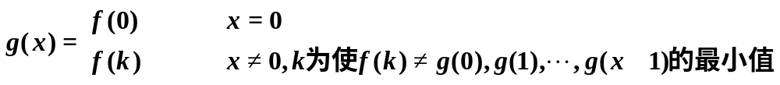
7.3.1 有限集、可数集与不可数集
再证充分性。设A是可枚举的，其枚举函数为f 。
A为有限集，显然A是可数集；A为无限集，构作双射g：N→A，
显然g为单射。为证g为满射，令a为A中任一元素。
据f意义，可知有k使 f(k)=a ，且可取满足f(k)=a的最小者k，那么，
g(0),g(1), …,g(k)中至少有一等同于f(k)，即有x≤k，使g(x)=f(k)=a 。
g构造成功，表明A仍为可数集。
－
0 1 2 3 4 …
f
a b c …
0 1 2 3 4 …
g
a b c f(5) f(k) …
7.3 有限集和无限集

Slide 39
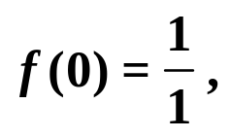
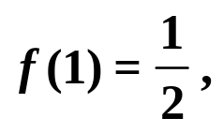
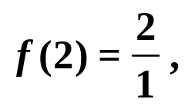
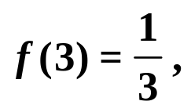
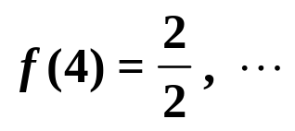
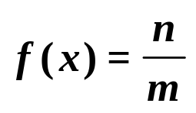
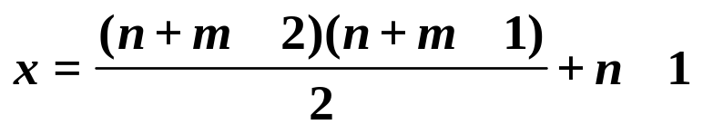
7.3.1 有限集、可数集与不可数集
定理7.17 有理数集是可数集。
证 只证正有理数集Q₊是可数的。
Q₊ = {n/m | m,n是正整数}，排列如右：
1/1 1/2 1/3 1/4 1/5 …
2/1 2/2 2/3 2/4 2/5 …
3/1 3/2 3/3 3/4 3/5 …
4/1 4/2 4/3 4/4 4/5 …
5/1 5/2 5/3 5/4 5/5 …
…
枚举函数f：N→Q定义如下：
更形式地，可确定：
对任一自然数x，关于n，m有解且唯一确定，故f为一良定的函数，
此外，对任意正整数n，m，均有自然数x满足上式，故f为一满射，
从而Q₊可枚举，Q₊为可数集。
7.3 有限集和无限集

Slide 40
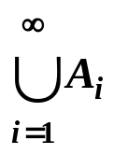
7.3.1 有限集、可数集与不可数集
定理7.18 可数个可数集的并集是可数的。
证 不失一般性，设这可数个可数集均非空，且为
A₀= {a₀₀ ,a₀₁ ,a₀₂, …}
A₁= { a₁₀ ,a₁₁ ,a₁₂,…}
A₂= { a₂₀ ,a₂₁ ,a₂₂,…}
…
当A_{i}为有限集 {a_{i0} ,a_{i1} ,a_{i2},…, a_{ik}} 时，令
a_{ik} = a_{i(k+1)} = a_{i(k+2)} = …
从而可排列并枚举 的元素如右。
因此 是可枚举的，因而是可数集。
a₀₀ ,a₀₁ ,a₀₂, …
a₁₀ ,a₁₁ ,a₁₂,…
a₂₀ ,a₂₁ ,a₂₂,…
7.3 有限集和无限集

Slide 41
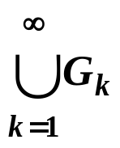
7.3.1 有限集、可数集与不可数集
定理7. 19 如果A是有限集，B是可数集，那么A到B的全体函数的
集合B^{A}为可数集。
证 若A，B中有一为∅，则定理显然成立。
现设A，B均非空，| A |= n，B有枚举函数：f : N→B。
对每一正整数k定义函数集合G_{k}，
G_{k}＝{g | g∈B^{A}∧g’(A) ⊆ f ’({0, 1, …,k – 1})}
即G_{k}＝{f(0)，f(l)，f(2)，…，f(k-1)}A，
G_{k} |≤ k^{n}换言之，G_{k}为一有限集（可数集）。
由于B^{A}＝ ，即B为可数多个可数集的并集，因此B是可数集。
7.3 有限集和无限集

Slide 42
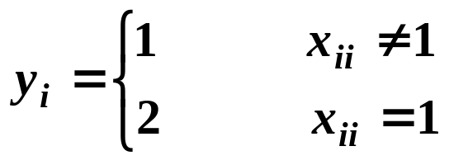
7.3.1 有限集、可数集与不可数集
定理7.20 实数集的子集[0，1]区间是不可数集。
证 反设[0，1]为可数集，f为其任一枚举函数。
[0，1]中实数为： f(0) 0.x₀₀x₀₁x₀₂x₀₃…
f(1) 0.x₁₀x₁₁x₁₂x₁₃…
f(2) 0.x₂₀x₂₁x₂₂x₂₃…
…
f(n) 0.x_{n0}x_{n1}x_{n}2x_{n3}…
…
现构作实数y = 0.y₀y₁y₂…使得
显然y∈[0，1]，且对于任一n，y ≠ f(n)，因为至少y_{i} ≠ x_{ii}，即f
不满射，矛盾。所以，[0，1]不可能有枚举函数，是不可数集。
7.3 有限集和无限集

Slide 43
7.3.2 无限集的特性
定理7.21 任何无限集合均含有一可数无限子集。
证 设A为任一无限集，显然A ≠ ∅，可设a₀∈A。
考虑A₁= A – {a₀} , A₁仍为无限集，又有a₁∈A₁。
考虑A₂= A₁ – {a₁}，A₂依然为无限集，同样有a₂∈A₂，
……
如此等等。
令B = { a₀, a₁, a₂,…}，
显然B⊆A，且对任一自然数n，总有a_{n}∈B，
因而可类似例7.14之（2）证明B为可数无限集。
7.3 有限集和无限集

Slide 44
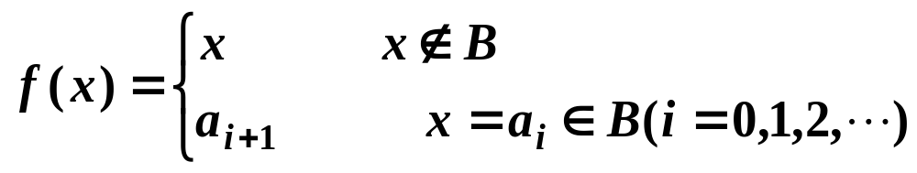
7.3.2 无限集的特性
定理7.22 集合A为无限集，当且仅当存在A的真子集A₀及双射
函数f：A→A₀。
证 先证必要性。
设A为无限集，据定理7.21，A有可数无限子集B= {a₀, a₁, a₂,… }
令A₀ = A – {a₀} ⊂ A。定义函数f：A→A₀：
容易看出f为一双射。
再证充分性。设A₀ ⊂ A，且有f：A→A₀为一双射。
若A为有限集，那么A₀ ⊂ A与函数f为双射是相悖的。
故A必定为无限集。
7.3 有限集和无限集

Slide 45
Thank You !
www.themegallery.com

